Slide 1
Всероссийское совещание «Состояние и перспективы развития Государственного геологического картографирования территории Российской Федерации и ее континентального шельфа»
РОСНЕДРА
Федеральное агентство по недропользованию
СЕТЕВОЙ ИНФОРМАЦИОННЫЙ РЕСУРС ФГБУ «ЦНИГРИ»
«ГЕОЛОГО-РАЗВЕДОЧНЫЕ РАБОТЫ НА АЛМАЗЫ БЛАГОРОДНЫЕ И ЦВЕТНЫЕ МЕТАЛЛЫ»
А.М. ВАХРУШЕВ, Е.А. Уварова, А.И. Черных
25-27 апреля 2023 – ФГБУ «ВСЕГЕИ», Санкт-Петербург

Slide 2
НАИБОЛЕЕ ЛИКВИДНЫЕ ВИДЫ ПОЛЕЗНЫХ ИСКОПАЕМЫХ – ЗОЛОТО, ПЛАТИНОИДЫ, МЕДЬ, АЛМАЗЫ
Виды ТПИ | Количество учтенных объектов ТПИ на 01.01.2021 г. |  |  |  |  |  | На 01.01.2022 |  | Доля в ассигнованиях на объекты ГРР по видам ТПИ
 | Учтенные Госбалансом | ГКМ, на 01.03.2022 |  |  | Апробированные ФГБУ «ЦНИГРИ» ПР | Среднегодовое кол-во объектов с ПР апробир. в 2013 – 2020 гг. | Учтенные Реестром лицензий, в т.ч. заявит. принцип | Перечнь⁶ объектов ГРР Роснедра на 2020/2021 | Роснедра в 2020/2021 г., % | Недропользователи (золото и остальные виды ТПИ) за 2021 г., %
 |  | Рудные месторождения | Россыпные месторождения | Проявления
Золото | 6071 (5856¹) | 617 | 7425 | 1195 | 1357 | 55 (8⁷) | 7493/ 4587 | 35/31 | Благородные металлы и алмазы 67/54 (в т.ч. Au 62/48) | Благородные металлы и алмазы 79 (в т.ч. Au 68)
Серебро | 528 (24¹) | 102 |  | 506 | 155 | 14 (8⁷) | 41/17 | 1/1
МПГ | 146 (69¹) | 18 | 111 | 50 | 25 | 3 (3⁷) | 44/20 | 1/0
Алмазы | 77 | 12 | 71 | 175 | 152 | 7 (8⁷) | 138/54 | 5/3
Медь | 178 (105¹) | 224 |  | 423 | 196 | 9 (8⁷) | 160/76 | 8/8 | Цветные металлы 10/34 | Цветные металлы 10
Свинец | 104 (71¹) | 140 |  | 309 | 126 | 8 (8⁷) | 63/25 | 5/7
Цинк | 155 (129¹) | 175 |  | 341 | 188 | 9 (8⁷)
Никель | 61 (52¹) | 92 |  | 105 | 62 | 2 (3⁷) | 46/20
Кобальт | 75 (4¹) | 34 |  | 79 |  |  | 1/1
ВСЕГО | 9111² | 2228 | 7882 | 3328 | 3410³ | 104 | 9607/5107 | 61/61⁵ | 100 | 100
в т.ч. АБЦМ | 6271² | 1414 | 7607 | 3093 | 2261⁴ | 104 | 7986/4800 | 55/50
АБЦМ (%) | 69 | 63 | 97 | 93 | 66 | 100 | 83/94 | 90/82 | 77/88 | 89
¹ В скобках количество месторождений по основному компоненту
² Исключено дублирование объектов
³ На 01.01.2021 (Сборник ПР ТПИ ФГБУ «Росгеолфонд»)
⁴ На 01.01.2021 (Апробированы ФГБУ «ЦНИГРИ»)
⁵ Исключая объекты работ в Мировом океане
⁶ По Перечням объектов ГРР, утвержденным Приказами Роснедра от 20.04.2020 г. № 159; от 28.12.2020 г. № 591; от 18.02.2021 г. № 48; от 03.03.2021 г. № 60; от 13.09.2021 г. №432, от 17.02.2022 № 68.
⁷ Кол-во периодов (лет), по которым проведена апробация ПР
ФРОНТАЛЬНАЯ СТРАТЕГИЯ
12 объектов из 15 (80 %)
ОБЪЕМ ЭКСПОРТА ЗОЛОТА ИЗ РФ в 2021 г.
302 т – 17,4 млрд долл.

Slide 3
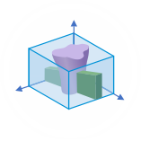
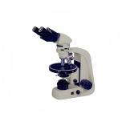
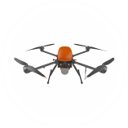
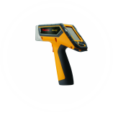
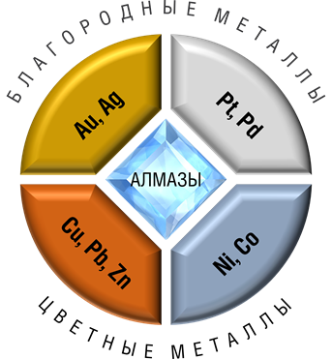
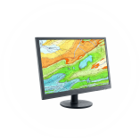
ОСНОВНЫЕ НАПРАВЛЕНИЯ РАБОТ ФГБУ «ЦНИГРИ»
Мониторинг МСБ
России и зарубежных
стран
Разработка прогнозно-
поисковых моделей
месторождений
Геолого- экономическая
оценка объектов недропользования
и подсчет запасов
Изучение вещественного
состава и свойств
пород и руд
Методическое
сопровождение
ГРР
Экспертиза и апробация
прогнозных
ресурсов
Геофизические
исследования
Специальные
геохимические
исследования
Разработка и
совершенствование
методов и технологий ГРР
Проектирование
и проведение ГРР
различных стадий
Прогнозно-металлогенический
анализ перспективных
территорий с выделением
площадей разного ранга
для проведения ГРР
Подготовка обоснований
постановки ГРР
и аналитических материалов
в рамках госзадания
Геоинформационные
технологии
Геоэкологический
мониторинг
ИННОВАЦИИ В ПРОГНОЗЕ, ПОИСКАХ И ОЦЕНКЕ МЕСТОРОЖДЕНИЙ АЛМАЗОВ, БЛАГОРОДНЫХ И ЦВЕТНЫХ МЕТАЛЛОВ

Slide 4
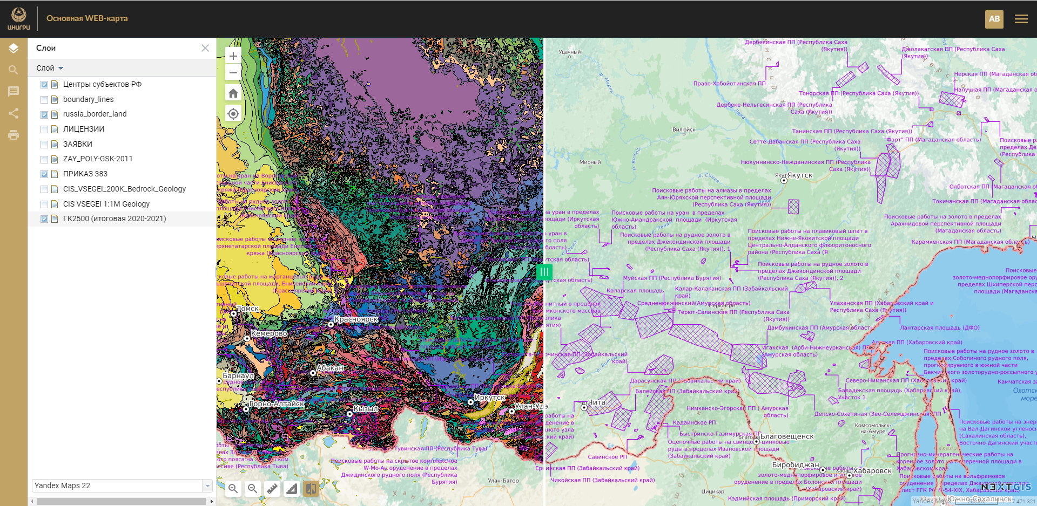
СЕТЕВОЙ ИНФОРМАЦИОННЫЙ РЕСУРС ЦНИГРИ «ГЕОЛОГО-РАЗВЕДОЧНЫЕ
РАБОТЫ НА АБЦМ» (Основная WEB-карта, рабочий концепт, тест возможностей)

Slide 5
ЭТАПЫ СОЗДАНИЯ СЕТЕВОГО ИНФОРМАЦИОННОГО РЕСУРСА ЦНИГРИ «ГЕОЛОГО-РАЗВЕДОЧНЫЕ РАБОТЫ НА АБЦМ» (ТЕКУЩИЕ И ПЛАНИРУЕМЫЕ)
2004-2023 гг. накоплены материалы: по завершенным за счет средств федерального бюджета ГРР на АБЦМ с целью выделения перспективных объектов с прогнозными ресурсами категорий P1, P2, P3 – 235 объектов; по участкам, представленным к апробации прогнозных ресурсов алмазов, благородных и цветных металлов – 2442 объекта
2021-2022 гг. оцифрованы и структурированы материалы по площадям с апробированными прогнозными ресурсами АБЦМ, отображающие контуры геологических объектов и позволяющие осуществлять поиск материалов по объектам и местоположению
2022 г. собраны и структурированы материалы по площадям завершенных ГРР на АБЦМ с 2004 г. Для них проведена координатная привязка площадей работ
2023 г. наполнение сетевого ресурса информационной составляющей: по завершенным объектам ГРР (результаты с указанием апробированных участков и протоколов апробации); площадям с апробированными прогнозными ресурсами (актуальные прогнозные ресурсы с указанием категории и цифровых значений для каждого полезного ископаемого, номера протоколов апробации). Эта информация даст возможность анализировать результаты ГРР
2023 г. Подготовка данных и проектов в QGIS (в том числе «миграция» с ArcMap, в целях формирования базовых картографических материалов, обзорных карт, схем, экспорта), последующая публикация в Web-ГИС

Slide 6
СЛОИ СЕТЕВОГО ИНФОРМАЦИОННОГО РЕСУРСА ЦНИГРИ «ГЕОЛОГО-РАЗВЕДОЧНЫЕ
РАБОТЫ НА АБЦМ» (ПОДГОТАВЛИВАЕМЫЕ)
Контуры завершенных объектов ГРР. Указаны названия участка и работ, периода работ, ожидаемых результатов, полученных результатов (протоколы, участки с апробированными прогнозными ресурсами, виды полезных ископаемых, категории ресурсов)
Контуры текущих объектов ГРР. Указаны названия участка и проектов работ, сроки работ, ожидаемые результаты
Контуры планируемых объектов ГРР. Указаны названия участка и проекта работ, сроки работ, ожидаемые результаты
Контуры резервных объектов ГРР
Контуры площадей с апробированными, поставленными на внутренний учет ЦНИГРИ, снятыми и отклоненными прогнозными ресурсами; а также участки с авторской оценкой. Указаны названия участков, статус апробации, категории и числовые значения прогнозных ресурсов, номера протоколов и заключений экспертных групп
Контуры особо охраняемых природных территорий
Контуры действующих лицензионных площадей
Контуры заявок на представление права пользования недрами
Подложки (OSM, ЕЭКО Росреестра, топооснова ЦГКИПД, космоcнимки, геологические карты (2500000, 1000000, 200000))

Slide 7
ПРОГРАММНО-АППАРАТНАЯ ПЛАТФОРМА
В качестве платформы для реализации тестируется Веб-приложение для карт и геоданных NextGIS Web, включенное в Реестр российских программ для ЭВМ и БД по основному классу ПО «05.06 Геоинформационные и навигационные средства (GIS)», в том числе перспективное для миграции в рамках импортозамещения.
На текущий момент ресурс находится в процессе тестирования, определяются необходимые действия для потенциального ввода его в эксплуатацию.
Программно-аппаратная платформа:
Обычный ПК с установленной ОС Ubuntu 22.04.1 LTS, с дальнейшими планами перехода на отечественные Debian-based дистрибутивы.
Конфигурация системы выполнена с использованием свободного ПО, установлены необходимые для функционирования NextGIS Web компоненты и программные продукты, в соответствии с документацией для разработчиков.
Использована СУБД PostgreSQL 14 с расширением PostGIS, которая содержит необходимую для функционирования NextGIS Web базу данных.
Непосредственно NextGIS Web развернут с помощью программной платформы Docker на основе заранее сформированного docker-файла и файлов необходимых настроек, с использованием официального репозитория NextGis на Github. Код проекта предоставляется по лицензии GNU General Public License v3.0.
NextGIS Web
Пакет | Версия
NextGIS Web main package | 4.3.0
Basemap extension for NextGIS Web | 1.7.0.dev0
File bucket extension for NextGIS Web | 1.8.0.dev0
Formbuilder integration for NextGIS Web | 1.7.0.dev0
MapServer renderer for NextGIS Web | 1.10.0.dev0
QGIS renderer for NextGIS Web | 2.8.0.dev0
Платформа
Ядро Linux | 5.15.0-60-generic
Процессор | 16 × Intel Core i7-10700 CPU @ 2.90GHz
ОЗУ | 31802 MB
Python | 3.10.6
PostgreSQL | 14.7 (ru_RU.UTF-8, ru_RU.UTF-8)
PostGIS | 3.2.0
GDAL | 3.4.1
uWSGI | 2.0.21
Lunkwill | Отключено
MapServer | 7.6.4
QGIS | 3.22.4-Białowieża
Node | 18.12.1

Slide 8
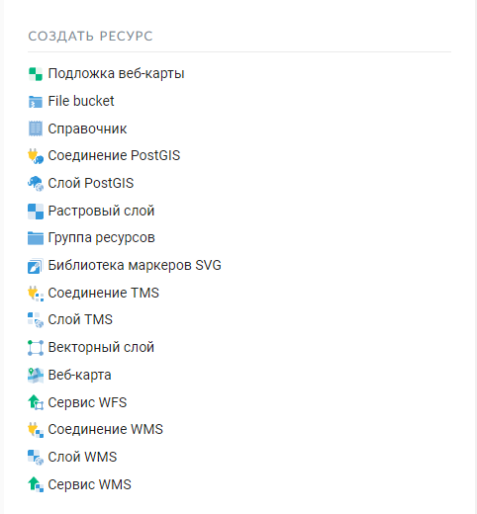
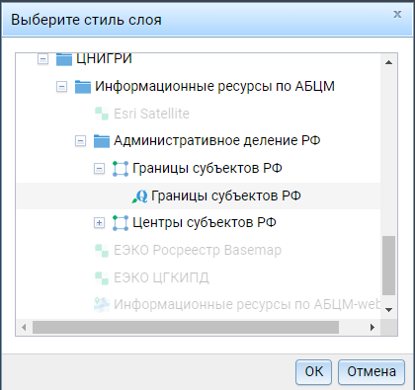
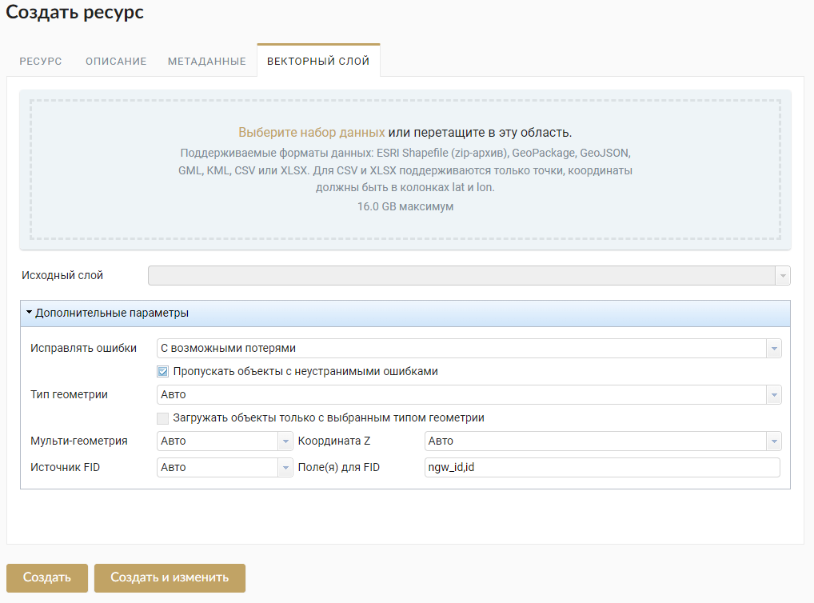
КРАТКОЕ ОПИСАНИЕ ВОЗМОЖНОСТЕЙ NEXTGIS WEB
В соответствии с предоставленными разработчиками сведениями, NextGIS Web позволяет:
создавать и отображать карты;
обеспечивает интерактивное взаимодействие с картами;
управлять содержимым через веб-интерфейс;
подключать/импортировать/экспортировать различные векторные и растровые данные;
использовать OGC протоколы (WMS, WFS-T, TMS);
гибко настраивать права доступа к слоям, группам слоёв, картам.
Дополнительно реализованы либо возможны:
API для взаимодействия с другим ПО (не проверялся).
Отдельным плюсом NextGIS Web является то, что доступ к загруженным в систему слоям можно получить, в том числе и на редактирование, из настольных ГИС по протоколу WFS-T, что обеспечивает многопользовательскую одновременную работу с пространственными данными.
Помимо этого, информацию в Web-ГИС можно разместить напрямую из ГИС QGIS, с сохранением оформления, структуры слоев, атрибутивных данных, посредством модуля NextGIS Connect.
Расширение NextGIS Connect дает возможность выполнять базовые действия с размещенными в Web-ГИС слоями: переименование, удаление, изменение стилей, перезапись, создание ресурса/сервиса на основе слоя).

Slide 9
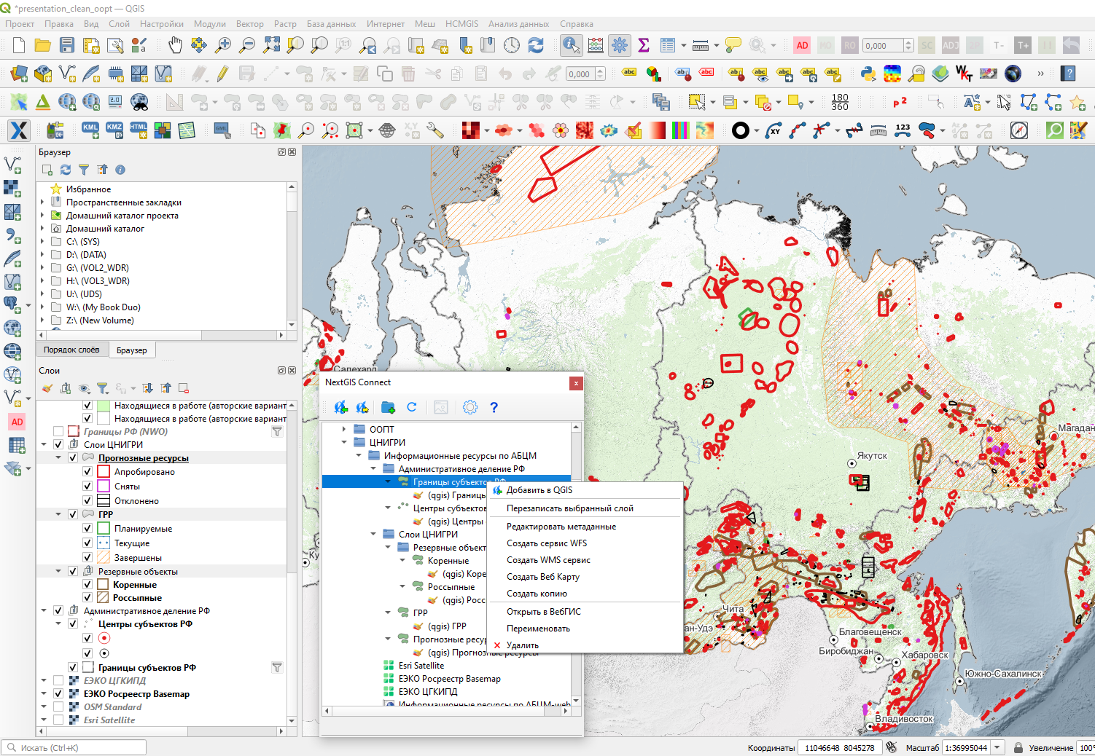
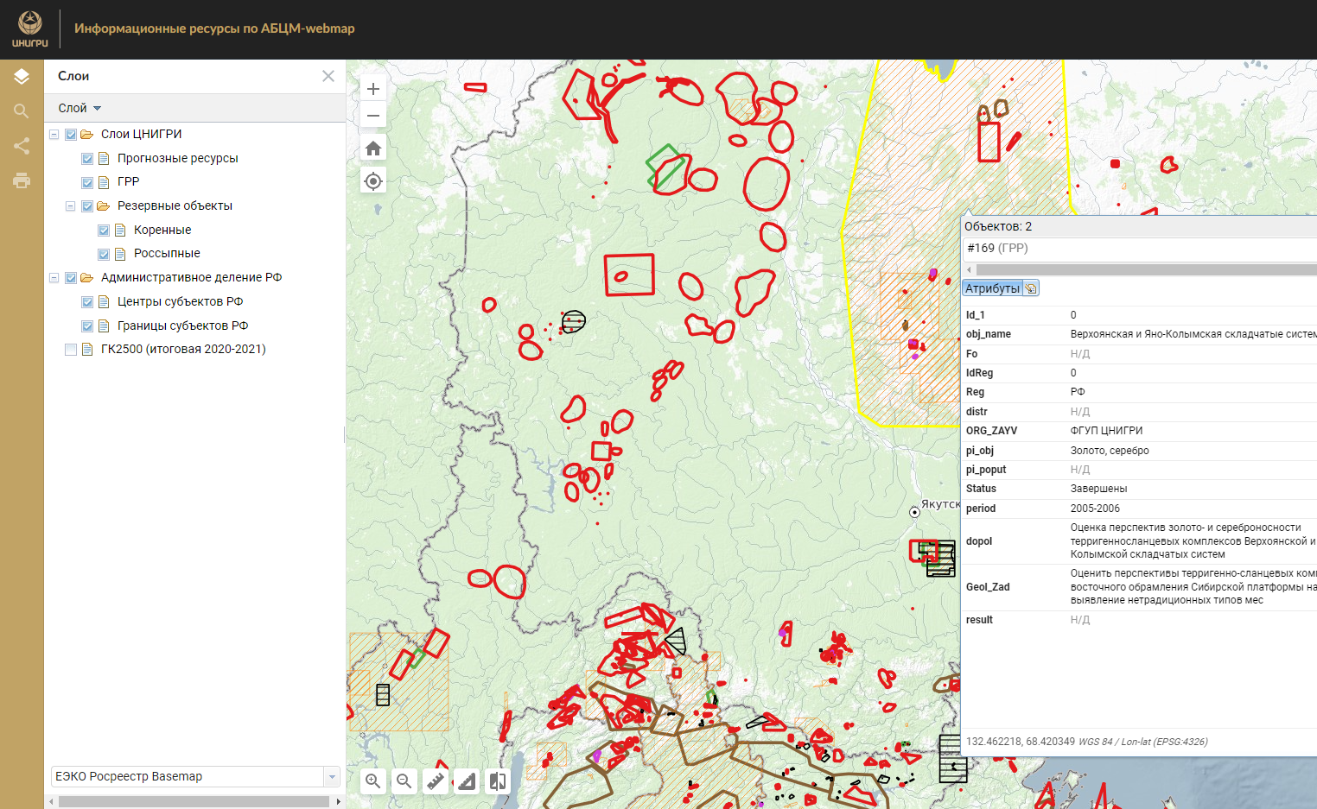
ПРИМЕР ОФОРМЛЕНИЯ ПРОЕКТА В QGIS И РЕЗУЛЬТАТА ЕГО ЭКСПОРТА В NEXTGIS WEB

Slide 10
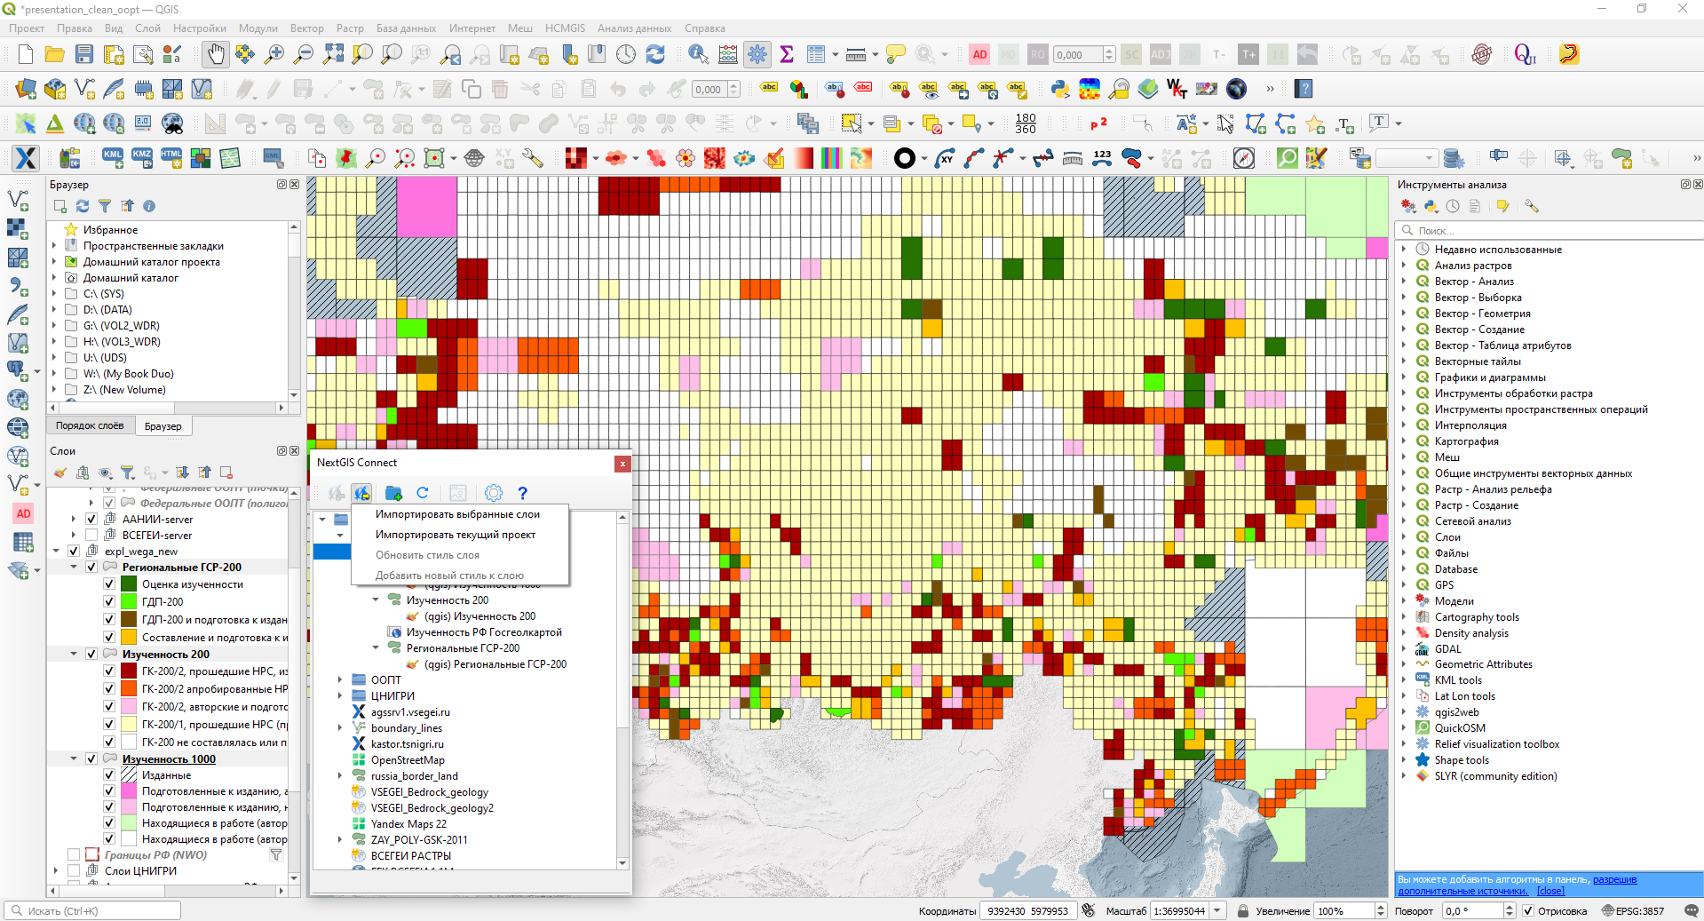
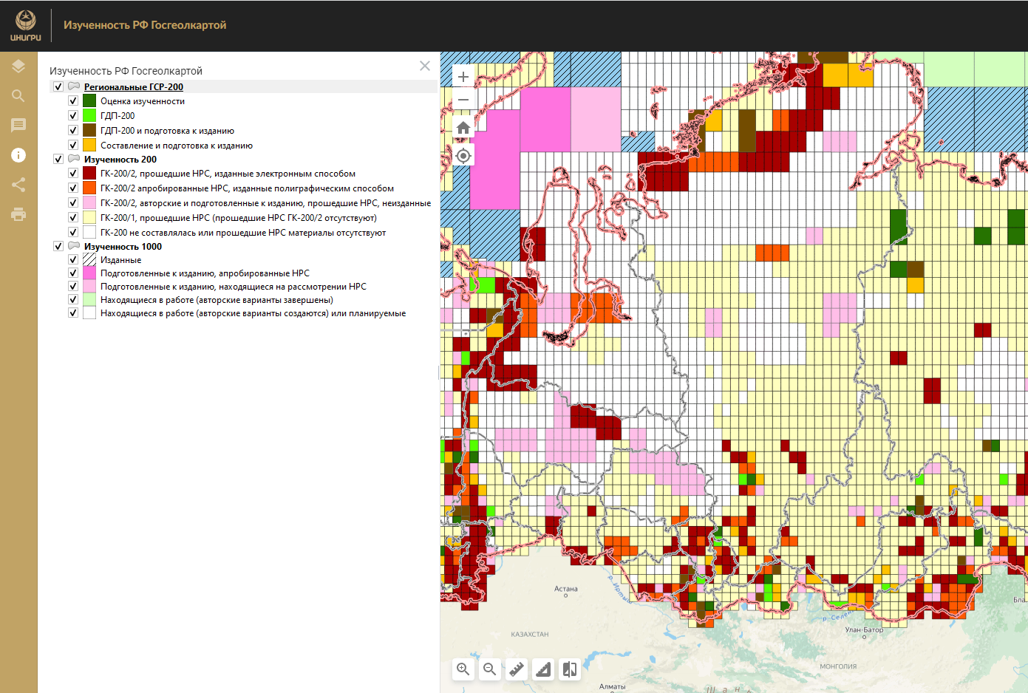
ПРИМЕР ПРЯМОГО ЭКСПОРТА СЛОЕВ FEATURESERVER В NEXTGIS WEB

Slide 11
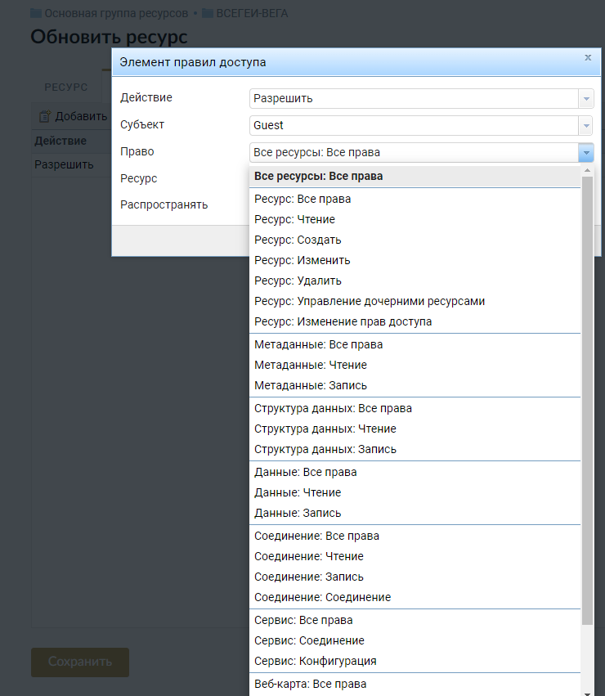
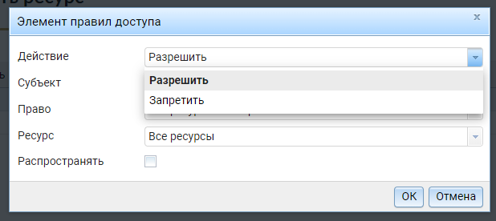
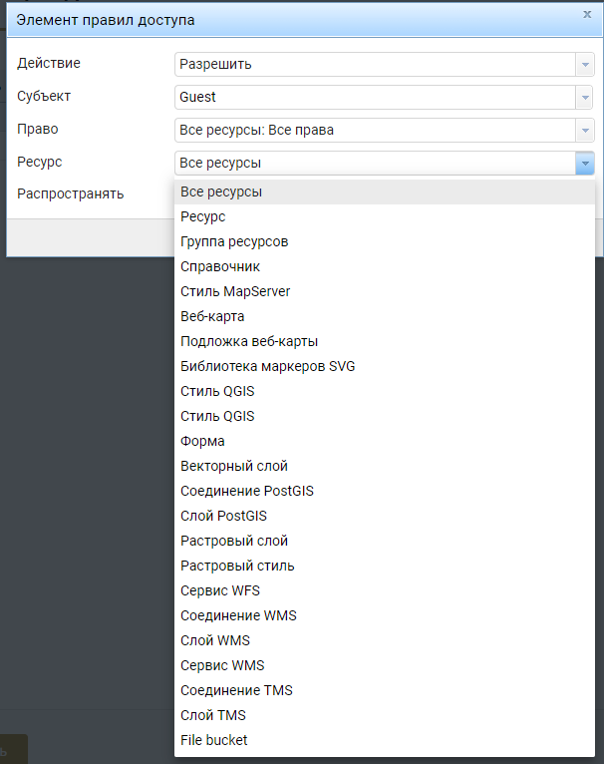
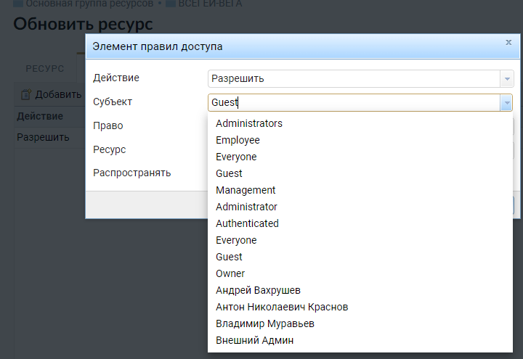
СИСТЕМА НАСТРАИВАЕМОГО ДОСТУПА К РЕСУРСАМ

Slide 12
ВЫВОДЫ
Воспроизводство минерально-сырьевой базы АБЦМ в Российской Федерации является одной из приоритетных задач
Одним из наиболее важных направлений работы ФГБУ «ЦНИГРИ» является научно-методическое сопровождение ГРР и формирование предложений по планированию ГРР на АБЦ
Для решения вопросов, связанных с мониторингом проведения, научно-методического сопровождения, повышения эффективности текущих и планирования будущих ГРР на АБЦМ в ЦНИГРИ разрабатывается сетевой информационный ресурс «Геолого-разведочные работы на алмазы, благородные и цветные металлы»
Программно-аппаратная платформа для функционирования Nextgis Web основана на доступных решениях, и при наличие подготовленных ИТ-специалистов может быть развернута в короткие сроки
Имеются как явные плюсы в виде интеграции с QGIS, так и минусы, связанные с отсутствием отдельных функций и возможностей, имеющихся в проприетарных серверных ГИС
Возможно коммерческое использование/внедрение в облаке/на собственном сервере, при этом доступна поддержка и дополнительные модули (NextGIS Web в редакции Standard, первый год — 250 000 руб./год, последующие — 125 000 руб./год + 50 учетных записей + настройка и установка + обновления + дополнительные модули и клиентское ПО)
Сетевой информационный ресурс «Геолого-разведочные работы на алмазы, благородные и цветные металлы» позволит: проводить базовый анализ данных, оперативно отвечать на запросы Федерального агентства по недропользованию (Роснедра), а также решать задачи, связанные с мониторингом проведения, научно-методического сопровождения, повышения эффективности текущих и планирования будущих ГРР на АБЦМ
В дальнейшем концепция сетевого информационного ресурса «Геолого-разведочные работы на алмазы, благородные и цветные металлы» может быть применима и для реализации иных геоинформационных сервисов

Slide 13
СПАСИБО ЗА
ВНИМАНИЕ!

